Slide 1
算法设计与分析
---- 课程编号：BK10504150-01
开课专业班级：软件211-3
开课教师：赵浩然

Slide 2
05
第五章 图的搜索算法

Slide 3
图的搜索
数组结构
查询最大值：简单循环搜索所有元素，记录最大值
 | 1 | 2 | 3 | 4 | 5
𝐴 | 4 | 6 | 8 | 3 | 5
图结构
查询相邻顶点：简单循环搜索各顶点关联的边
查询可达顶点：简单循环搜索，不能找到全部可达顶点！是否存在有效算法？
按照什么次序搜索顶点？
𝑎
广度优先搜索
𝑑
𝑓
𝑔
𝑐
𝑏
ℎ
𝑖
深度优先搜索

Slide 4
图的搜索
数组结构
查询最大值：简单循环搜索所有元素，记录最大值
 | 1 | 2 | 3 | 4 | 5
𝐴 | 4 | 6 | 8 | 3 | 5
图结构
查询相邻顶点：简单循环搜索各顶点关联的边
查询可达顶点：简单循环搜索，不能找到全部可达顶点！是否存在有效算法？
按照什么次序搜索顶点？
𝑎
广度优先搜索
𝑑
𝑓
𝑔
𝑐
𝑏
ℎ
𝑖
深度优先搜索

Slide 5


算法思想
走迷宫
入口
问题：如何走出迷宫？
出口

Slide 6
算法思想
算法步骤
分叉时，任选一条边深入
入口
？
出口

Slide 7

算法思想
算法步骤
分叉时，任选一条边深入
无边时，后退一步找新边
入口
出口

Slide 8
算法思想
算法步骤
分叉时，任选一条边深入
无边时，后退一步找新边
找到边，从新边继续深入
入口
出口

Slide 9
算法思想
广度优先搜索
深度优先搜索
1
2
3
4
5

Slide 10
算法思想
广度优先搜索
深度优先搜索
1
2
3
4
5

Slide 11
算法思想
广度优先搜索
深度优先搜索
1
2
3
4
5

Slide 12
算法思想
广度优先搜索
深度优先搜索
1
2
3
4
5

Slide 13
算法思想
广度优先搜索
深度优先搜索
1
1
3
2
3
2
4
5
4
5

Slide 14
算法思想
广度优先搜索
深度优先搜索
1
1
3
2
3
2
4
5
4
5

Slide 15
算法思想
广度优先搜索
深度优先搜索
1
1
3
2
3
2
4
5
4
5

Slide 16
算法思想
广度优先搜索
深度优先搜索
1
1
3
2
3
2
4
5
4
5

Slide 17
算法思想
广度优先搜索
深度优先搜索
1
1
3
2
3
2
4
5
4
5

Slide 18

算法思想
算法步骤
分叉时，任选一条边深入
无边时，后退一步找新边
找到边，从新边继续深入
入口
出口

Slide 19
算法思想
算法步骤
分叉时，任选一条边深入
无边时，后退一步找新边
找到边，从新边继续深入
入口
辅助数组
𝒄𝒐𝒍𝒐𝒓表示顶点状态
𝑾𝒉𝒊𝒕𝒆：白色顶点𝒖尚未被发现
𝑩𝒍𝒂𝒄𝒌：黑色顶点𝒖已被处理
𝑮𝒓𝒂𝒚：正在处理，尚未完成
𝒑𝒓𝒆𝒅：顶点𝒖由𝒑𝒓𝒆𝒅[𝒖]发现
𝑑：顶点发现时刻（变成灰色的时刻）
𝑓：顶点完成时刻（变成黑色的时刻）
出口

Slide 20
算法实例
𝑉 | 1 | 2 | 3 | 4 | 5 | 6 | 7 | 8
𝑐𝑜𝑙𝑜𝑟 | W | W | W | W | W | W | W | W
𝑝𝑟𝑒𝑑 | N | N | N | N | N | N | N | N
𝑑
𝑓
𝑡𝑖𝑚𝑒 = 0
搜索源点
1
2
3
4
5
6
7
8

Slide 21
算法实例
𝑉 | 1 | 2 | 3 | 4 | 5 | 6 | 7 | 8
𝑐𝑜𝑙𝑜𝑟 | G | W | W | W | W | W | W | W
𝑝𝑟𝑒𝑑 | N | N | N | N | N | N | N | N
𝑑 | 1
𝑓
𝑡𝑖𝑚𝑒 = 1
发现时刻为1
1
1/X
2
3
4
5
6
7
8

Slide 22
算法实例
𝑉 | 1 | 2 | 3 | 4 | 5 | 6 | 7 | 8
𝑐𝑜𝑙𝑜𝑟 | G | G | W | W | W | W | W | W
𝑝𝑟𝑒𝑑 | N | 1 | N | N | N | N | N | N
𝑑 | 1 | 2
𝑓
𝑡𝑖𝑚𝑒 = 𝟐
发现时刻为2
1
1/X
2
2/X
3
4
5
6
7
8

Slide 23
算法实例
𝑉 | 1 | 2 | 3 | 4 | 5 | 6 | 7 | 8
𝑐𝑜𝑙𝑜𝑟 | G | G | W | W | W | G | W | W
𝑝𝑟𝑒𝑑 | N | 1 | N | N | N | 2 | N | N
𝑑 | 1 | 2 |  |  |  | 3
𝑓
𝑡𝑖𝑚𝑒 = 𝟑
1
1/X
2
2/X
3
4
3/X
6
5
7
8

Slide 24
算法实例
𝑉 | 1 | 2 | 3 | 4 | 5 | 6 | 7 | 8
𝑐𝑜𝑙𝑜𝑟 | G | G | G | W | W | G | W | W
𝑝𝑟𝑒𝑑 | N | 1 | 6 | N | N | 2 | N | N
𝑑 | 1 | 2 | 4 |  |  | 3
𝑓
𝑡𝑖𝑚𝑒 = 𝟒
1
1/X
2
2/X
3
4/X
4
3/X
6
5
7
8

Slide 25
算法实例
𝑉 | 1 | 2 | 3 | 4 | 5 | 6 | 7 | 8
𝑐𝑜𝑙𝑜𝑟 | G | G | G | G | W | G | W | W
𝑝𝑟𝑒𝑑 | N | 1 | 6 | 3 | N | 2 | N | N
𝑑 | 1 | 2 | 4 | 5 |  | 3
𝑓
𝑡𝑖𝑚𝑒 = 𝟓
1
1/X
2
2/X
3
4/X
4
5/X
3/X
6
5
7
8

Slide 26
算法实例
𝑉 | 1 | 2 | 3 | 4 | 5 | 6 | 7 | 8
𝑐𝑜𝑙𝑜𝑟 | G | G | G | G | W | G | G | W
𝑝𝑟𝑒𝑑 | N | 1 | 6 | 3 | N | 2 | 4 | N
𝑑 | 1 | 2 | 4 | 5 |  | 3 | 6
𝑓
𝑡𝑖𝑚𝑒 = 𝟔
1
1/X
2
2/X
3
4/X
4
5/X
3/X
6
6/X
7
5
8

Slide 27
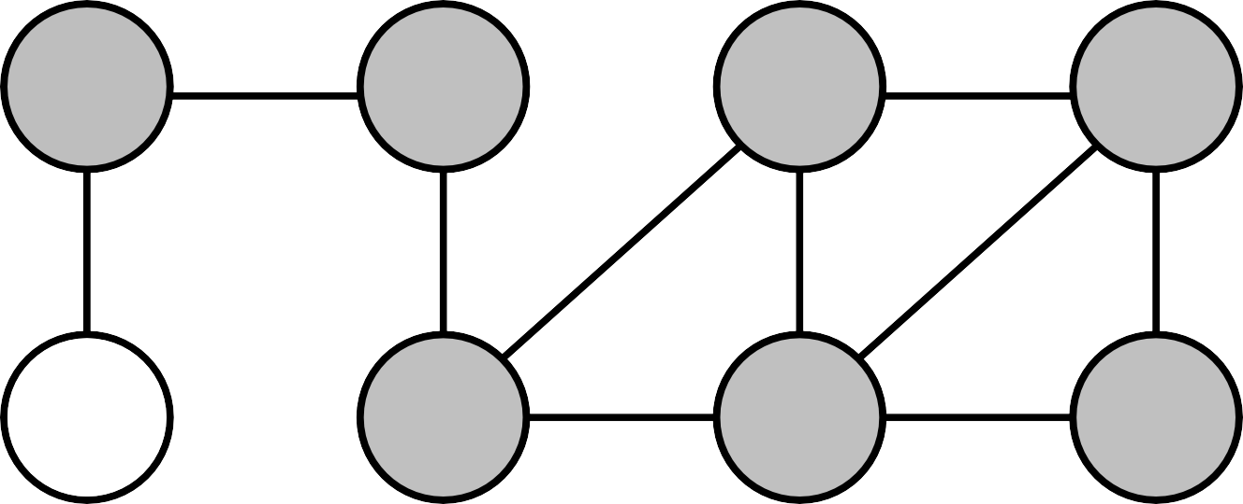
算法实例
𝑉 | 1 | 2 | 3 | 4 | 5 | 6 | 7 | 8
𝑐𝑜𝑙𝑜𝑟 | G | G | G | G | W | G | G | G
𝑝𝑟𝑒𝑑 | N | 1 | 6 | 3 | N | 2 | 4 | 7
𝑑 | 1 | 2 | 4 | 5 |  | 3 | 6 | 7
𝑓
𝑡𝑖𝑚𝑒 = 𝟕
1
1/X
2
2/X
3
4/X
4
5/X
3/X
6
6/X
7
7/X
8
5

Slide 28
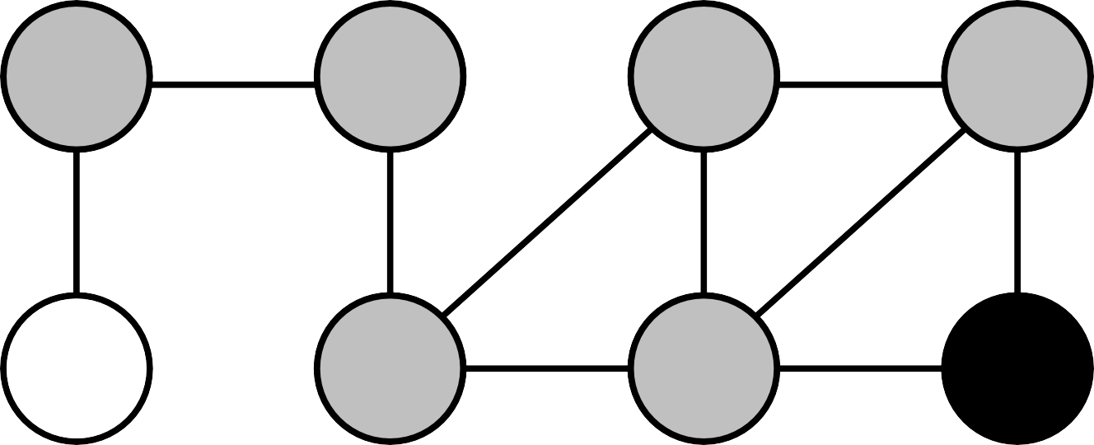
算法实例
𝑉 | 1 | 2 | 3 | 4 | 5 | 6 | 7 | 8
𝑐𝑜𝑙𝑜𝑟 | G | G | G | G | W | G | G | B
𝑝𝑟𝑒𝑑 | N | 1 | 6 | 3 | N | 2 | 4 | 7
𝑑 | 1 | 2 | 4 | 5 |  | 3 | 6 | 7
𝑓 |  |  |  |  |  |  |  | 8
𝑡𝑖𝑚𝑒 = 𝟖
1
1/X
2
2/X
3
4/X
4
5/X
结束时刻为8
3/X
6
6/X
7
7/8
8
5

Slide 29
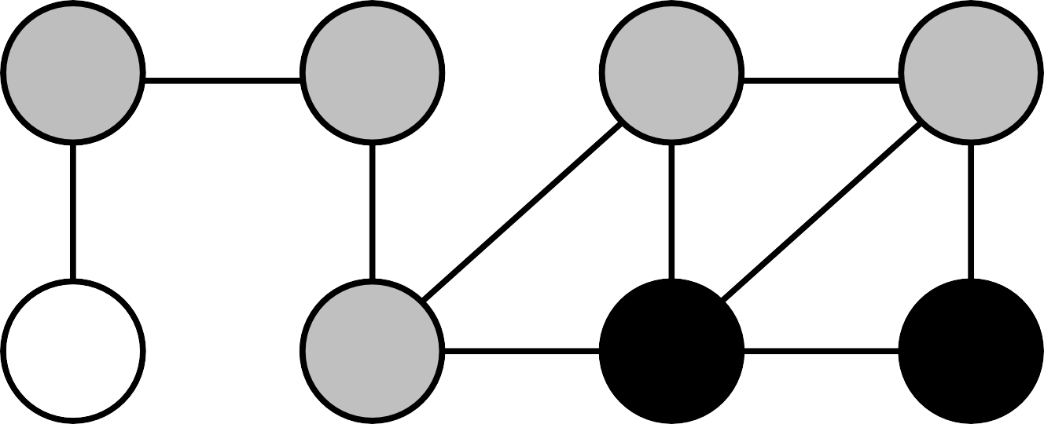
算法实例
𝑉 | 1 | 2 | 3 | 4 | 5 | 6 | 7 | 8
𝑐𝑜𝑙𝑜𝑟 | G | G | G | G | W | G | B | B
𝑝𝑟𝑒𝑑 | N | 1 | 6 | 3 | N | 2 | 4 | 7
𝑑 | 1 | 2 | 4 | 5 |  | 3 | 6 | 7
𝑓 |  |  |  |  |  |  | 9 | 8
𝑡𝑖𝑚𝑒 = 𝟗
1
1/X
2
2/X
3
4/X
4
5/X
3/X
6
6/9
7
7/8
8
5

Slide 30
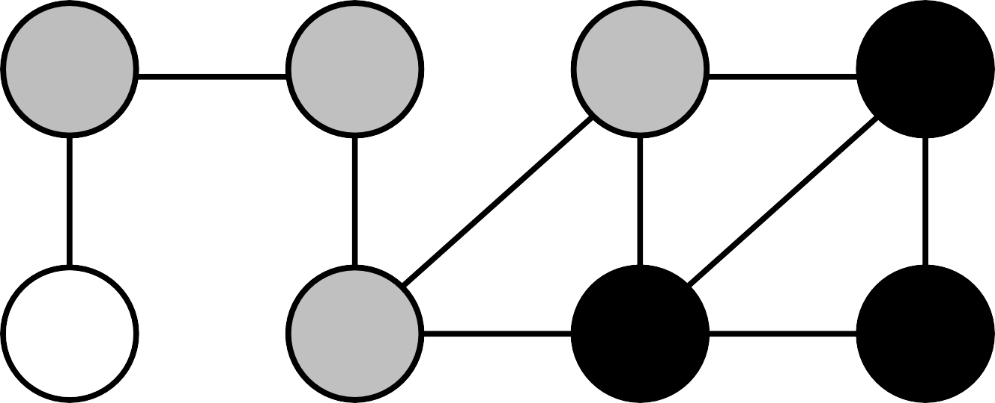
算法实例
𝑉 | 1 | 2 | 3 | 4 | 5 | 6 | 7 | 8
𝑐𝑜𝑙𝑜𝑟 | G | G | G | B | W | G | B | B
𝑝𝑟𝑒𝑑 | N | 1 | 6 | 3 | N | 2 | 4 | 7
𝑑 | 1 | 2 | 4 | 5 |  | 3 | 6 | 7
𝑓 |  |  |  | 10 |  |  | 9 | 8
𝑡𝑖𝑚𝑒 = 1𝟎
1
1/X
2
2/X
3
4/X
4
5/10
3/X
6
6/9
7
7/8
8
5

Slide 31
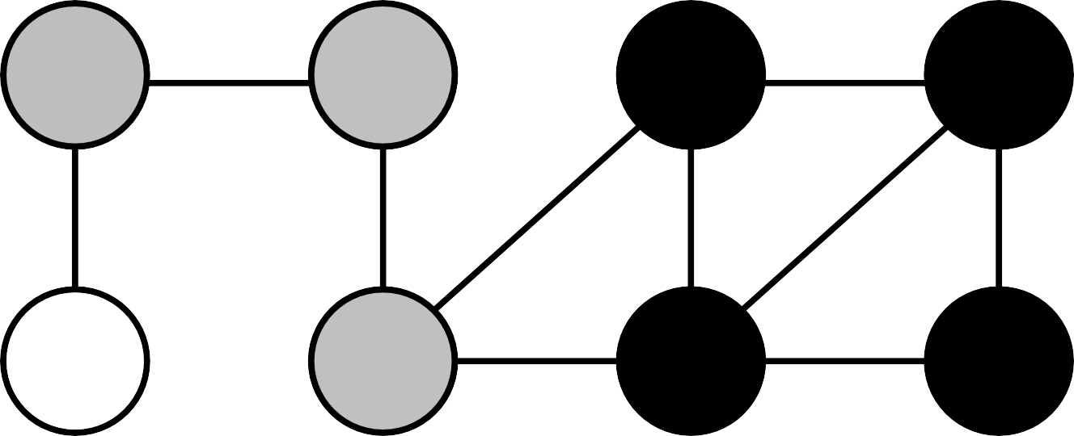
算法实例
𝑉 | 1 | 2 | 3 | 4 | 5 | 6 | 7 | 8
𝑐𝑜𝑙𝑜𝑟 | G | G | B | B | W | G | B | B
𝑝𝑟𝑒𝑑 | N | 1 | 6 | 3 | N | 2 | 4 | 7
𝑑 | 1 | 2 | 4 | 5 |  | 3 | 6 | 7
𝑓 |  |  | 11 | 10 |  |  | 9 | 8
𝑡𝑖𝑚𝑒 = 11
1
1/X
2
2/X
3
4/11
4
5/10
3/X
6
6/9
7
7/8
8
5

Slide 32
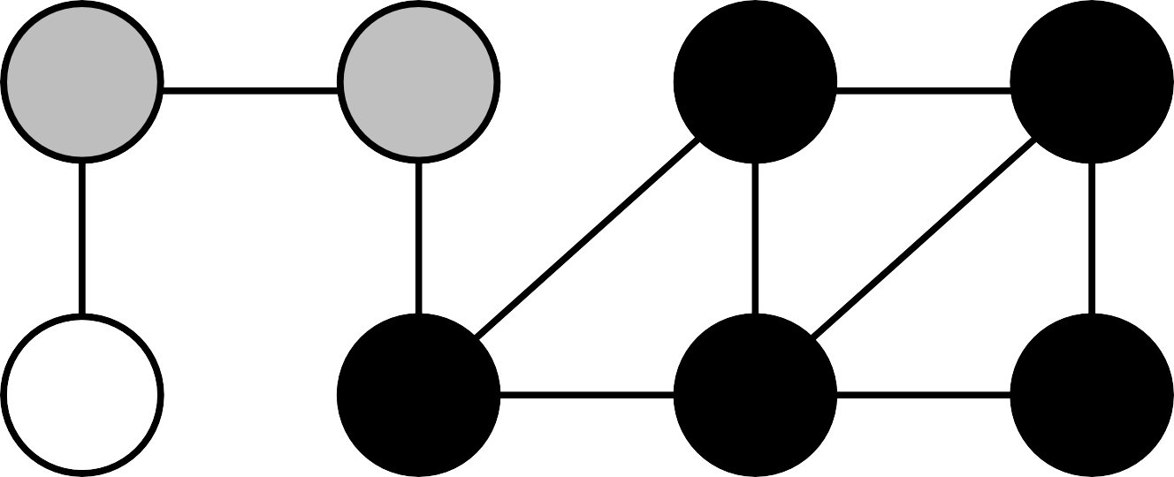
算法实例
𝑉 | 1 | 2 | 3 | 4 | 5 | 6 | 7 | 8
𝑐𝑜𝑙𝑜𝑟 | G | G | B | B | W | B | B | B
𝑝𝑟𝑒𝑑 | N | 1 | 6 | 3 | N | 2 | 4 | 7
𝑑 | 1 | 2 | 4 | 5 |  | 3 | 6 | 7
𝑓 |  |  | 11 | 10 |  | 12 | 9 | 8
𝑡𝑖𝑚𝑒 = 1𝟐
1
1/X
2
2/X
3
4/11
4
5/10
3/12
6
6/9
7
7/8
8
5

Slide 33
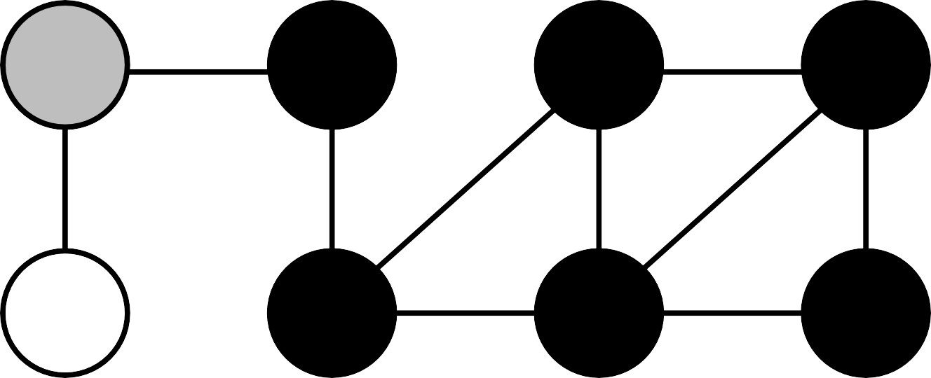
算法实例
𝑉 | 1 | 2 | 3 | 4 | 5 | 6 | 7 | 8
𝑐𝑜𝑙𝑜𝑟 | G | B | B | B | W | B | B | B
𝑝𝑟𝑒𝑑 | N | 1 | 6 | 3 | N | 2 | 4 | 7
𝑑 | 1 | 2 | 4 | 5 |  | 3 | 6 | 7
𝑓 |  | 13 | 11 | 10 |  | 12 | 9 | 8
𝑡𝑖𝑚𝑒 = 1𝟑
1 | 2 | 3 | 4
1/X | 2/13 | 4/11 | 5/10
3/12
6
6/9
7
7/8
8
5

Slide 34
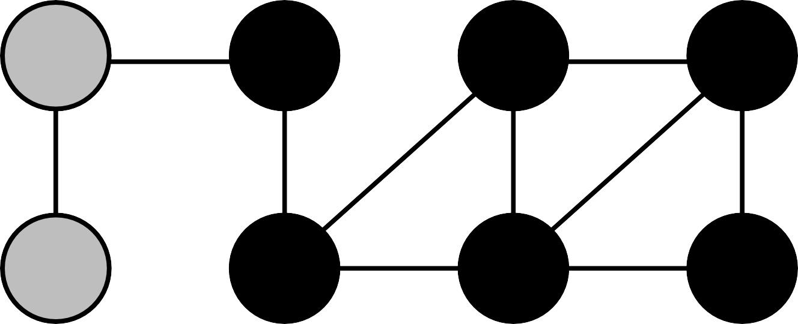
算法实例
𝑉 | 1 | 2 | 3 | 4 | 5 | 6 | 7 | 8
𝑐𝑜𝑙𝑜𝑟 | G | B | B | B | G | B | B | B
𝑝𝑟𝑒𝑑 | N | 1 | 6 | 3 | 1 | 2 | 4 | 7
𝑑 | 1 | 2 | 4 | 5 | 14 | 3 | 6 | 7
𝑓 |  | 13 | 11 | 10 |  | 12 | 9 | 8
𝑡𝑖𝑚𝑒 = 1𝟒
1 | 2 | 3 | 4
1/X | 2/13 | 4/11 | 5/10
14/X
5
3/12
6
6/9
7
7/8
8

Slide 35
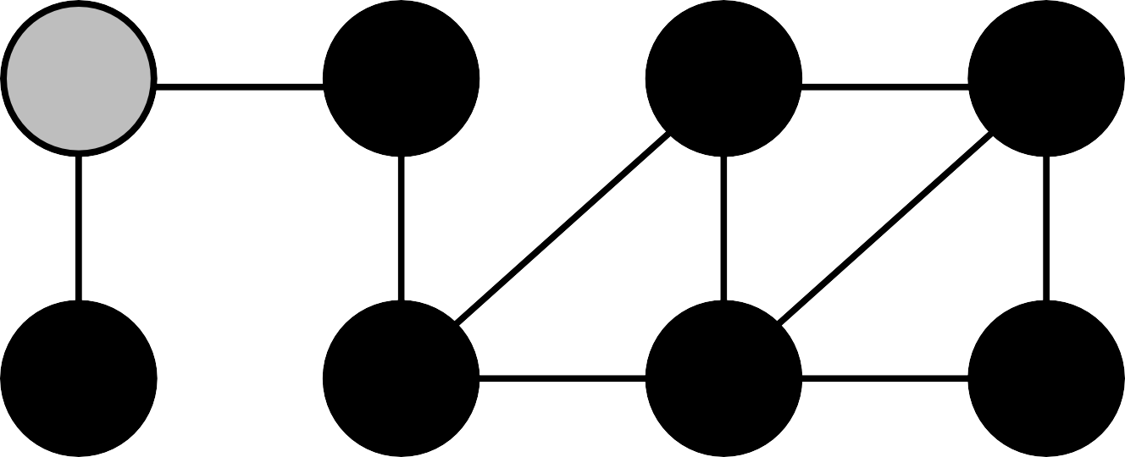
算法实例
𝑉 | 1 | 2 | 3 | 4 | 5 | 6 | 7 | 8
𝑐𝑜𝑙𝑜𝑟 | G | B | B | B | B | B | B | B
𝑝𝑟𝑒𝑑 | N | 1 | 6 | 3 | 1 | 2 | 4 | 7
𝑑 | 1 | 2 | 4 | 5 | 14 | 3 | 6 | 7
𝑓 |  | 13 | 11 | 10 | 15 | 12 | 9 | 8
𝑡𝑖𝑚𝑒 = 1𝟓
1 | 2 | 3 | 4
1/X | 2/13 | 4/11 | 5/10
14/15 | 3/12 | 6/9 | 7/8
5 | 6 | 7 | 8

Slide 36
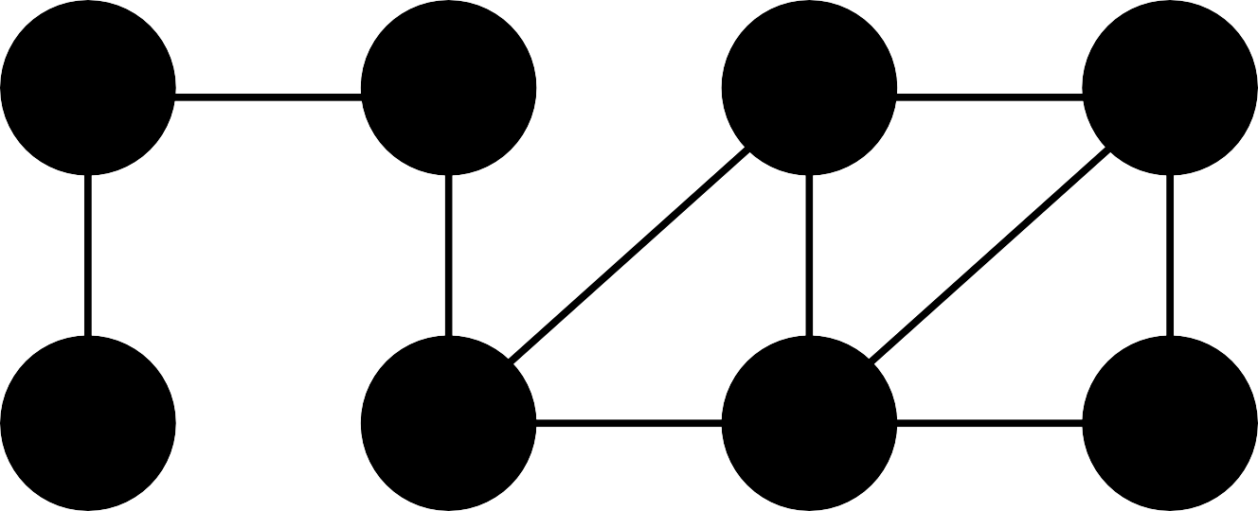
算法实例
𝑉 | 1 | 2 | 3 | 4 | 5 | 6 | 7 | 8
𝑐𝑜𝑙𝑜𝑟 | B | B | B | B | B | B | B | B
𝑝𝑟𝑒𝑑 | N | 1 | 6 | 3 | 1 | 2 | 4 | 7
𝑑 | 1 | 2 | 4 | 5 | 14 | 3 | 6 | 7
𝑓 | 16 | 13 | 11 | 10 | 15 | 12 | 9 | 8
𝑡𝑖𝑚𝑒 = 1𝟔
1 | 2 | 3 | 4
1/16 | 2/13 | 4/11 | 5/10
14/15 | 3/12 | 6/9 | 7/8
5 | 6 | 7 | 8

Slide 37
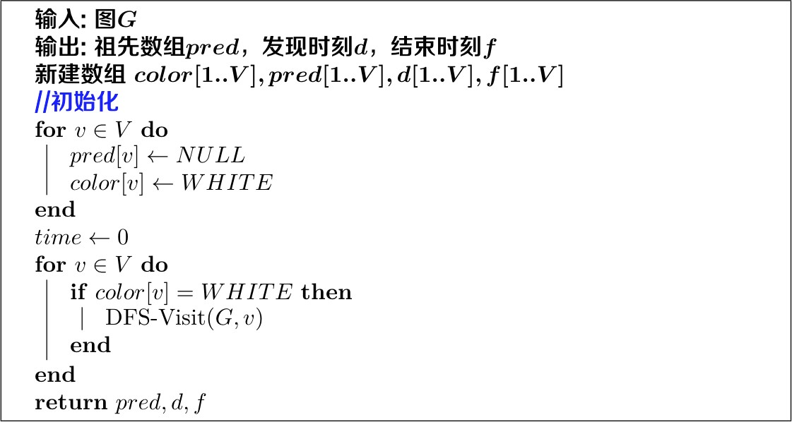
伪代码
DFS(𝐺)
新建数组
𝑑[𝑖], 𝑓[𝑖]分别记录顶点𝑖的发现时刻与结束时刻

Slide 38
伪代码
DFS(𝐺)
初始化

Slide 39
伪代码
DFS(𝐺)
保证搜索完全

Slide 40
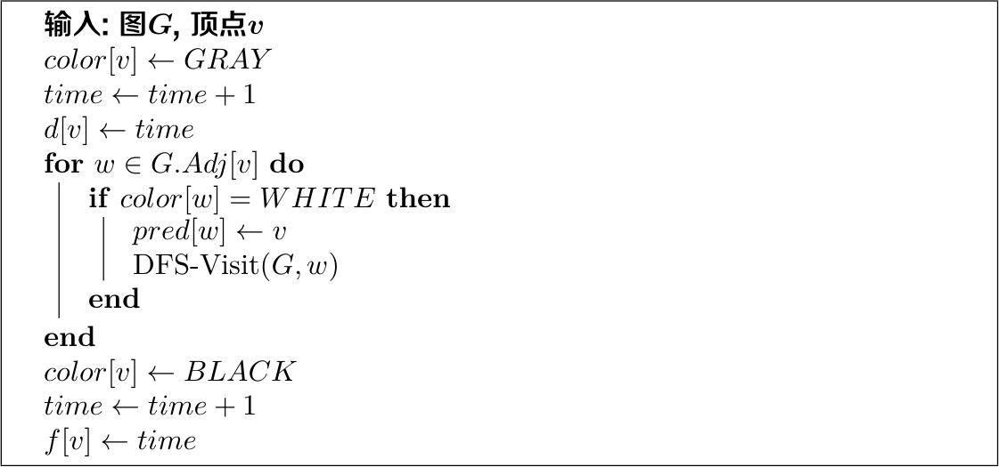
伪代码
DFS-Visit(𝐺, 𝑣)
修改当前顶点颜色、发现时刻

Slide 41
伪代码
DFS-Visit(𝐺, 𝑣)
搜索相邻顶点

Slide 42
伪代码
DFS-Visit(𝐺, 𝑣)
结束搜索

